Slide 1
Prawa podstawowe w Akcie o usługach cyfrowych
dr hab. Inga Kawka
Katedra Prawa Europejskiego WPiA UJ

Slide 2
Rynek cyfrowy w UE
Rozporządzenie Parlamentu Europejskiego i Rady (UE) 2022/2065 z dnia 19 października 2022 r. w sprawie jednolitego rynku usług cyfrowych oraz zmiany dyrektywy 2000/31/WE (akt o usługach cyfrowych) Dz. Urz. UE L 277 z 27.10.2022, s. 1-102, Digital Services Act (DSA)
Rozporządzenie Parlamentu Europejskiego i Rady (UE) 2022/1925 z dnia 14 września 2022 r. w sprawie kontestowalnych i uczciwych rynków w sektorze cyfrowym oraz zmiany dyrektyw (UE) 2019/1937 i (UE) 2020/1828 (akt o rynkach cyfrowych), Dz. Urz. UE L 265 z 12.10.2022, str. 1-66.

Slide 3
Cele DSA
Celem niniejszego rozporządzenia jest przyczynienie się do właściwego funkcjonowania rynku wewnętrznego usług pośrednich poprzez ustanowienie zharmonizowanych przepisów dotyczących bezpiecznego, przewidywalnego i budzącego zaufanie środowiska internetowego, które ułatwia innowacje i w którym skutecznie chronione są prawa podstawowe zapisane w Karcie, w tym zasada ochrony konsumentów (art. 1 ust. 1 DSA).

Slide 4
„usługa pośrednia” oznacza jedną z następujących usług społeczeństwa informacyjnego:
usługę „zwykłego przekazu” polegającą na transmisji w sieci telekomunikacyjnej informacji przekazanych przez odbiorcę usługi lub na zapewnianiu dostępu do sieci telekomunikacyjnej;
usługę „cachingu” polegającą na transmisji w sieci telekomunikacyjnej informacji przekazanych przez odbiorcę usługi, obejmującą automatyczne, pośrednie i krótkotrwałe przechowywanie tej informacji, dokonywane wyłącznie w celu usprawnienia późniejszej transmisji informacji na żądanie innych odbiorców;
usługę „hostingu” polegającą na przechowywaniu informacji przekazanych przez odbiorcę usługi oraz na jego żądanie.

Slide 5
„platforma internetowa”
oznacza usługę hostingu, która na żądanie odbiorcy usługi przechowuje i rozpowszechnia publicznie informacje.

Slide 6
Prawne rozwiązania w przeciwdziałaniu dezinformacji online w DSA a prawo do wolności wypowiedzi i informacji w prawie UE

Slide 7
Wolność wypowiedzi i informacji
Krata praw podstawowych UE
Artykuł 11 - Wolność wypowiedzi i informacji
1. Każdy ma prawo do wolności wypowiedzi. Prawo to obejmuje wolność posiadania poglądów oraz otrzymywania i przekazywania informacji i idei bez ingerencji władz publicznych i bez względu na granice państwowe.
2. Szanuje się wolność i pluralizm mediów.

Slide 8
„Prawo wolności wypowiedzi, stanowi jeden z istotnych fundamentów pluralistycznego i demokratycznego społeczeństwa, stanowiąc część wartości, na jakich, zgodnie z art. 2 TUE , opiera się Unia”
Wyroki TSUE: z dnia 6 marca 2001 r., Connolly/Komisja, C‑274/99 P, EU:C:2001:127, pkt 39; z dnia 21 grudnia 2016 r., Tele2, C‑203/15 i C‑698/15, EU:C:2016:970, pkt 93; z dnia 6 września 2011 r., Patriciello, C‑163/10, EU:C:2011:543, pkt 31.

Slide 9
„W tym względzie należy stwierdzić, że faktycznie Internet ma szczególne znaczenie dla zagwarantowanej w art. 11 karty wolności wypowiedzi i informacji, a także że hiperłącza przyczyniają się do prawidłowego funkcjonowania Internetu oraz do wymiany opinii i informacji w tej sieci charakteryzującej się dostępnością ogromnej ilości informacji”.
Wyrok z dnia 8 września 2016 r., w sprawie C‑160/15, S Media BV przeciwko Sanoma Media Netherlands BV i inni, EU:C:2016:644, pkt 45.

Slide 10
Definicja dezinformacji
Komisja Europejska definiuje dezinformację jako „możliwe do zweryfikowania nieprawdziwe lub wprowadzające w błąd informacje, tworzone, przedstawiane i rozpowszechniane w celu uzyskania korzyści gospodarczych lub wprowadzenia w błąd opinii publicznej, które mogą wyrządzić szkodę publiczną. Szkoda publiczna obejmuje zagrożenia dla demokratycznych procesów politycznych i kształtowania polityki oraz dla dóbr publicznych, takich jak ochrona zdrowia obywateli UE, środowisko naturalne lub bezpieczeństwo”.
KOMUNIKAT KOMISJI, Zwalczanie dezinformacji w internecie: podejście europejskie, Bruksela, dnia 26.4.2018r., COM(2018) 236 final

Slide 11
Typy dezinformacji:
rozpowszechnianie informacji całkowicie fałszywych
manipulacja - treść przekazu jest zniekształcona,
fałszerstwo - prawdziwa informacja znajduje się w nieprawdziwym kontekście
sfabrykowana treść – przekaz jest całkowicie nieprawdziwy, ale z powołaniem się na prawdziwe źródła

Slide 12
Elementem definicji dezinformacji są jej skutki, czyli wyrządzenie szkody publicznej
Na przykład:
strata zaufania społeczeństwa do nauki, destabilizacja rządów, czy naruszenie struktury społecznej

Slide 13
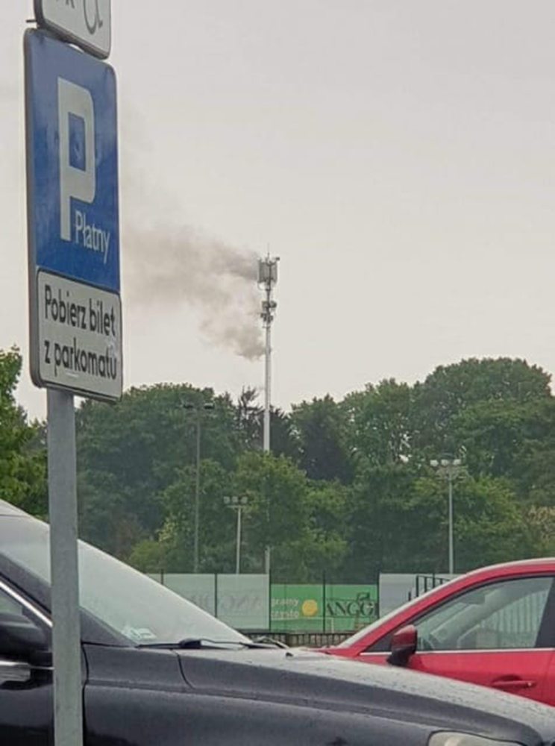
Fala dezinformacji związanej z koronawirusem
Płonący maszt telefonii ruchomej w Łodzi

Slide 14
Rola UE w walce z dezinformacją
polega na wspieraniu państw członkowskich za pomocą wspólnej wizji i działań mających na celu usprawnienie koordynacji i komunikacji, a także przyjmowaniu dobrych praktyk.
Przykłady:
październik 2018: kodeks praktyk w zakresie zwalczania dezinformacji
grudzień 2018: Plan działania na rzecz zwalczania dezinformacji
marzec 2019: inauguracja systemu wczesnego ostrzegania przed dezinformacją
czerwiec 2020: Komunikat, Walka z dezinformacją wokół COVID-19 – dajemy dojść do głosu faktom
grudzień 2020: Europejski plan działania na rzecz demokracji

Slide 15
Unijny kodeks praktyk w zakresie zwalczania dezinformacji/Code of Practice on disinformation (samoregulacja)
Działania sygnatariuszy Kodeksu skupiają się na pięciu głównych obszarach:
transparentność sponsorowanych treści,
identyfikacja fałszywych kont i botów,
przejrzystość i możliwość weryfikacji algorytmów,
gwarancja dostępu do różnorodnych źródeł informacji,
monitoring prowadzony przez instytucje badawcze i władze publiczne.

Slide 16
10 września 2020 Komisja Europejska opublikowała dokument Assessment of the Code of Practice on Disinformation – Achievements and areas for further improvement
Jako obszary wymagające poprawy Komisja wymienia:
brak kluczowych wskaźników skuteczności działań platform internetowych, które umożliwią porównanie i zidentyfikowanie działań o największym potencjale;
brak jasnych procedur i bardziej precyzyjnych zobowiązań sygnatariuszy;
niewystarczający dostęp do danych gromadzonych przez platformy internetowe umożliwiających niezależną ocenę trendów i zagrożeń;
brak współpracy strukturalnej pomiędzy platformami internetowymi, a środowiskiem akademickim.

Slide 17
KE postanowiła zaostrzyć wytyczne w sprawie kodeksu praktyk
W wytycznych wzywa do wzmocnienia kodeksu w następujących obszarach:
poszerzenie grona sygnatariuszy (np. o usługi przesyłania wiadomości prywatnych),
bardziej zdecydowane zobowiązania do realizacji celów kodeksu,
solidne ramy monitorowania i przejrzyste kluczowe wskaźniki skuteczności.
KOMUNIKAT KOMISJI, Wytyczne Komisji Europejskiej w sprawie wzmocnienia kodeksu postępowania w zakresie dezinformacji, Bruksela, dnia 26.5.2021, COM/2021/262 final

Slide 18
Dodatkowe obowiązki bardzo dużych platform/wyszukiwarkach internetowych (WLOP)
Bardzo duże platformy internetowe „świadczą usługi na rzecz średniej liczby aktywnych odbiorców usługi w Unii miesięcznie wynoszącej co najmniej 45 mln osób” (10% populacji UE).

Slide 19
Dezinformacja w internecie a platformy internetowe
Zdaniem Komisji Europejskiej, „platformy internetowe, które rozpowszechniają treści, w szczególności media społecznościowe, serwisy wideo i wyszukiwarki, odgrywają ważną rolę w rozpowszechnianiu i nagłaśnianiu dezinformacji w internecie”.
Komisja Europejska, Komunikat. Zwalczanie dezinformacji w internecie: podejście europejskie, Bruksela, dnia 26.4.2018 r. COM(2018) 236 final

Slide 20
Motywem 79 preambuły DSA
„sposób korzystania z bardzo dużych platform internetowych i bardzo dużych wyszukiwarek internetowych może mieć istotny wpływ na bezpieczeństwo w internecie, kształtowanie opinii publicznej i dyskursu publicznego, a także handel w internecie. Sposób, w jaki projektują one swoje usługi, jest zasadniczo zoptymalizowany pod kątem przynoszenia korzyści ich modelom biznesowym, które często opierają się na reklamie, i może wywoływać problemy społeczne. Do skutecznego rozpoznania i ograniczenia ryzyka oraz szkód społecznych i gospodarczych, które mogą powstać, niezbędna jest skuteczna regulacja i egzekwowanie”.

Slide 21
Transformacja sektora informacyjnego
doprowadziła do powstania czterech głównych kanałów dostępu do wiadomości online. Są to:
strony internetowe lub aplikacje tworzone przez gazety,
internetowe portale informacyjne,
wyszukiwarki i agregatory wiadomości i
media społecznościowe.

Slide 22
Transformacja sektora informacyjnego
Badania Instytutu Reutersa przeprowadzone w 36 państwach na próbie 70 tys. respondentów wykazały, że media społecznościowe są źródłem wiedzy o bieżących wydarzeniach dla 46% z nich, a w przypadku mediów internetowych ogółem wskaźnik wynosił niemal 75%.
Reuters Institute, Digital News Report 2021, 10TH EDITION

Slide 23
Asymetria informacji
Ponieważ konsumenci nie mają dostępu do oryginalnych informacji, trudno jest im ocenić wiarygodność i prawdziwość przekazów informacyjnych online. Ze względu na tę asymetrię informacji zachęty rynkowe nie skłaniają pośredników internetowych do prezentowania wiadomości sprawdzonych i istotnych, ale do pozyskania dużej bazy użytkowników poprzez wykorzystanie efektów sieciowych oraz do maksymalnego zwiększenia ilości czasu spędzanego przez użytkowników w ich aplikacjach poprzez położenie większego nacisku na ilość informacji niż ich jakość, niezależnie od wpływu takiego działania.

Slide 24
Negatywna selekcja
Asymetria informacji prowadzi do zawodności rynku i powoduje wypieranie produktu lepszego przez gorszy.

Slide 25
Dezinformację wspiera ekonomiczny model działania mediów online nazywany ekonomią uwagi
Przykład Facebooka
Zarzuty FB stawia była pracownica tej firmy, Frances Haugen.
https://tygodnik.interia.pl/news-wielka-awaria-facebooka-to-dopiero-poczatek,nId,5569880#utm_source=paste&utm_medium=paste&utm_campaign=firefox

Slide 26
Ocena wszelkiego znaczącego ryzyka systemowego
Podstawowym obowiązkiem spoczywającym specyficznie na bardzo dużych platformach internetowych jest obowiązek określenia, analizowania i oceny wszelkiego znaczącego ryzyka systemowego wynikające z funkcjonowania ich usług i korzystania z nich w Unii.

Slide 27
Artykuł 34 AUC. 4 specyficzne kategorie ryzyka systemowego
a) ryzyko rozpowszechniania nielegalnych treści za pośrednictwem ich usług;
b) ryzyko wystąpienia faktycznych lub przewidywalnych negatywnych skutków dla wykonywania praw podstawowych, w szczególności prawa podstawowego do godności ludzkiej zapisanego w art. 1 Karty, do poszanowania życia prywatnego i rodzinnego zapisanego w art. 7 Karty, do ochrony danych osobowych zapisanego w art. 8 Karty, do wolności wypowiedzi i informacji, w tym wolności i pluralizmu mediów, zapisanego w art. 11 Karty, do niedyskryminacji zapisanego w art. 21 Karty, do przestrzegania praw dziecka zapisanego w art. 24 Karty i do wysokiej jakości ochrony konsumentów zapisanego w art. 38 Karty;
c) ryzyko wystąpienia faktycznych lub przewidywalnych negatywnych skutków dla dyskursu obywatelskiego i procesów wyborczych oraz dla bezpieczeństwa publicznego;
d) ryzyko wystąpienia faktycznych lub przewidywalnych negatywnych skutków w odniesieniu do przemocy ze względu na płeć, ochrony zdrowia publicznego i małoletnich, oraz poważnych negatywnych skutków dla fizycznego i psychicznego dobrostanu osoby.

Slide 28
Artykuł 35 AUC. Zmniejszanie ryzyka
Dostawcy bardzo dużych platform internetowych i bardzo dużych wyszukiwarek internetowych wprowadzają rozsądne, proporcjonalne i skuteczne środki zmniejszające ryzyko, dopasowane do konkretnego ryzyka systemowego

Slide 29
Akt o usługach cyfrowych
Aby zintensyfikować walkę z dezinformacją, zaproponowany przez Komisję akt o usługach cyfrowych ustanawia ramy współregulacji w drodze kodeksów postępowania w celu przeciwdziałania ryzyku systemowemu związanemu z dezinformacją.
Wytyczne w sprawie kodeksu mają na celu przekształcenie istniejącego kodeksu praktyk (Code of Practice) w kodeks postępowania (Code of Conduct) z art. 45 rozporządzenia.

Slide 30
Artykuł 45 aktu o usługach cyfrowych Ramy prawne dla kodeksów postępowania
Kodeksy postępowania mają zawierać:
1) jasno określono cele,
2) kluczowe wskaźniki skuteczności działania służące do pomiaru stopnia osiągnięcia tych celów oraz
3) aby należycie uwzględniono w nich potrzeby i interesy wszystkich zainteresowanych stron, w tym obywateli, na szczeblu unijnym.

Slide 31
Wzmocniony kodeks postępowania
zawiera 44 zobowiązania i 128 konkretnych środków w następujących obszarach: 1) demonetyzacja: ograniczenie zachęt finansowych dla dostawców dezinformacji; 2) przejrzystość reklamy politycznej; 3) zapewnienie integralności usług; 4) wzmocnienie pozycji użytkowników, badaczy i społeczności weryfikatorów faktów . Ponadto kodeks przewiduje utworzenie Centrum Przejrzystości (zapewniającego jasną i regularną aktualizację danych dotyczących realizacji działań wynikających z Kodeksu) oraz stałego Zespołu Zadaniowego (zapewniającego dostosowanie zobowiązań Kodeksu 2022 do ciągłego rozwoju technologicznego, społecznego, rynkowego i prawnego). Kodeks przewiduje również wzmocnienie ram monitorowania.

Slide 32
Mechanizm reagowania kryzysowego
Komisja – działając na zalecenie Rady Usług Cyfrowych – może przyjąć decyzję zobowiązującą co najmniej jednego dostawcę bardzo dużych platform internetowych lub bardzo dużych wyszukiwarek internetowych do podjęcia co najmniej jednego z następujących działań:
ocenienia, czy i w jakim zakresie oraz w jaki sposób funkcjonowanie ich usług i korzystanie z nich znacząco przyczynia się lub może znacząco przyczyniać się do poważnego zagrożenia
określenia i stosowania szczególnych, skutecznych i proporcjonalnych środków

Slide 33
Problem ochrony praw podstawowych w kodeksach postępowania przeciwko dezinformacji z 2018 i 2022 r.
W preambule obu kodeksów stwierdza się, że „we wszystkich działaniach podejmowanych w celu zwalczania dezinformacji należy w pełni przestrzegać praw podstawowych. Sygnatariusze są świadomi podstawowego prawa do wolności wypowiedzi, wolności informacji i prywatności oraz delikatnej równowagi, jaką należy zachować między ochroną praw podstawowych a podejmowaniem skutecznych działań w celu ograniczenia rozprzestrzeniania się i wpływu treści, które skądinąd są zgodne z prawem”.

Slide 34
Punkt IV Kodeksu 2022 - „Integralność usług”
Właściwi sygnatariusze uznają znaczenie współpracy na rzecz wypracowania wspólnego porozumienia w sprawie niedopuszczalnych zachowań i praktyk manipulacyjnych w ramach swoich usług, bez uszczerbku dla obowiązujących przepisów unijnych i krajowych zgodnych z art. 10 Europejskiej konwencji praw człowieka oraz art. 11, 47 i 52 Karty praw podstawowych Unii.

Slide 35
„moderowanie treści” oznacza
działania bez względu na to czy są one zautomatyzowane, podejmowane przez dostawców usług pośrednich, których celem jest, w szczególności, wykrywanie, identyfikowanie i zwalczanie nielegalnych treści lub informacji niezgodnych z warunkami korzystania z ich usług, przekazywanych przez odbiorców usługi, w tym wdrażane środki, które wpływają na dostępność, widoczność i osiągalność takich nielegalnych treści lub informacji, takie jak depozycjonowanie takich treści lub informacji, demonetyzacja, uniemożliwienie dostępu do nich lub ich usunięcie, lub które wpływają na możliwość przekazywania takich informacji przez odbiorców usługi, takie jak zamknięcie lub zawieszenie konta odbiorcy

Slide 36
Ingerencja w przekazywane treści
filtrowanie lub usuwanie treści
blokowanie treści
depozycjonowanie treści

Slide 37
Podsumowanie
Rozwiązania prawne w zakresie walki z dezinformacją przewidziane w projekcie są bardzo kontrowersyjne z punktu widzenia poszanowania praw podstawowych, w szczególności z punktu widzenia wolności słowa i prawa do informacji. W DSA pośrednicy internetowi przestają być jedynie ogniwem w łańcuchu komunikacji między użytkownikami, a często stają się wykonawcami wiążących decyzji organów. Co więcej, bardzo duże platformy będą zobowiązane do podejmowania z własnej inicjatywy decyzji, w jaki sposób uniemożliwić dostęp do treści w ramach swoich warunków świadczenia usług lub umowy z użytkownikiem. Ponieważ usunięcie treści lub ograniczenie dostępu narusza wolność słowa i informacji gwarantowaną przez prawo UE, działania te mają ważny wymiar społeczny.

